Slide 1
NS2的安装和使用

Slide 2
安装环境
Linux+NS2 直接install
Windows+Cygwin+NS2
Windows+VC+NS2

Slide 3
Windows+Cygwin+NS2
安装Cygwin
安装NS2

Slide 4

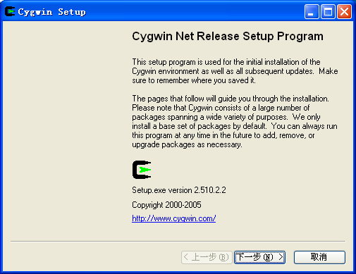
安装Cygwin
点击下载的Cygwin安装包中的安装图标：

Slide 5
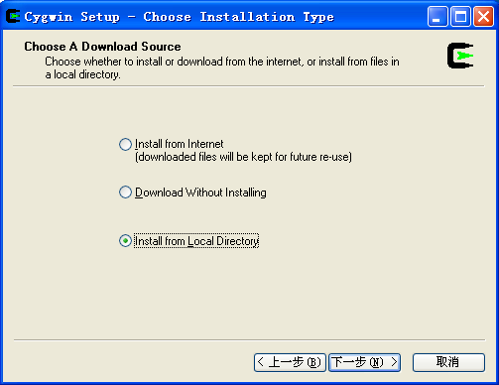
安装Cygwin

Slide 6
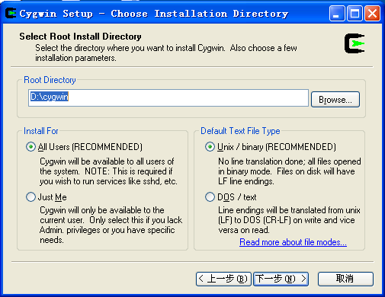
安装Cygwin

Slide 7
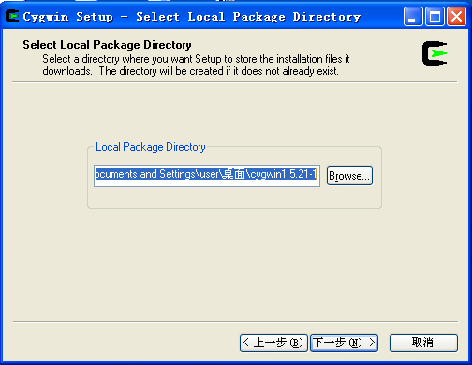
安装Cygwin

Slide 8
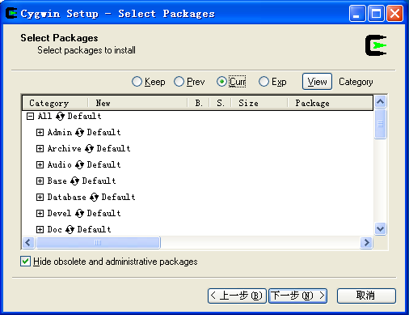
安装Cygwin

Slide 9

安装Cygwin

Slide 10
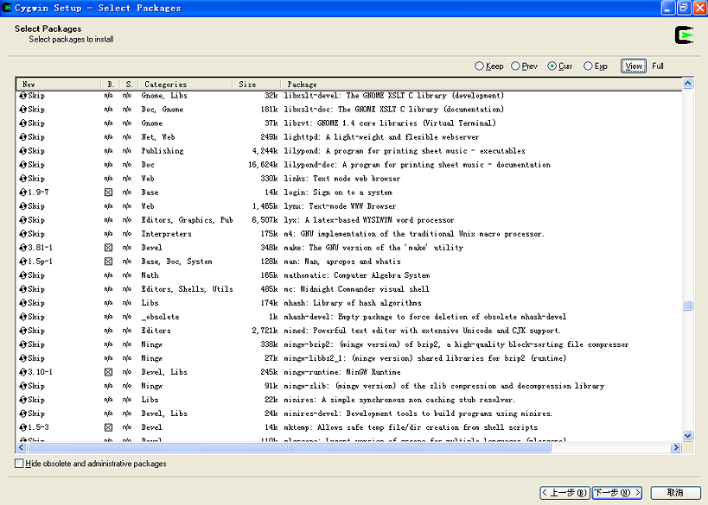
安装Cygwin
选择XFree86-base, XFree86-bin, XFree86-prog, XFree86-lib, XFree86-etc, make, patch, perl, gcc, gcc-g++, gawk, gnuplot, tar and gzip及X11的所有选项。

Slide 11
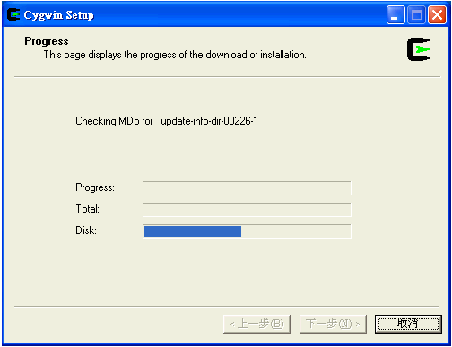
安装Cygwin

Slide 12

安装NS2
点击图标
首次执行Cygwin会产生环境变量参数文件。在Cygwin文件夹下产生home文件夹。Home文件夹中生成以你的用户名命名的文件夹。

Slide 13
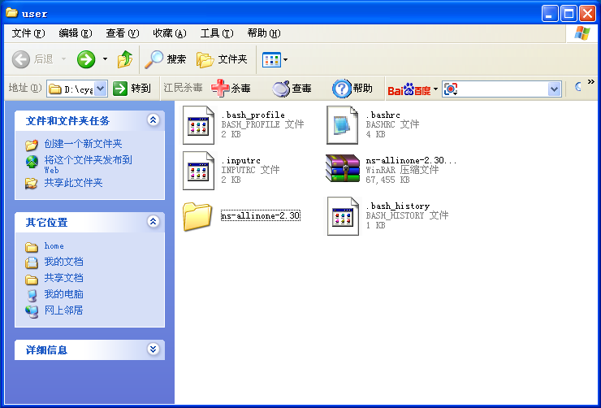
安装NS2
拷贝ns-allinone-2.30到该目录下，之后的操作在Cygwin中进行

Slide 14
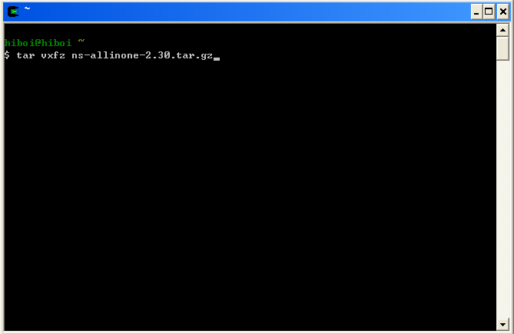
安装NS2
使用Cygwin解压，解压命令是“tar vxfz ns-allinone-2.30.tar.gz”

Slide 15
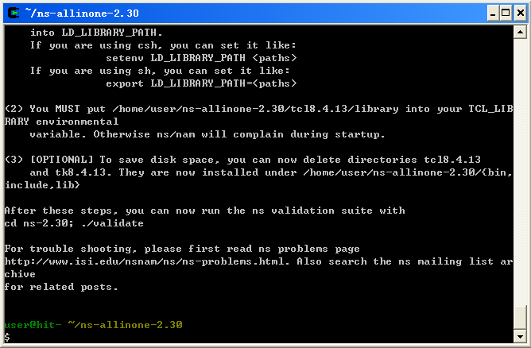
安装NS2
解压完成使用“cd ns-allinone-2.30”进入ns-allinone-2.30目录，用“./install”命令安装，

Slide 16
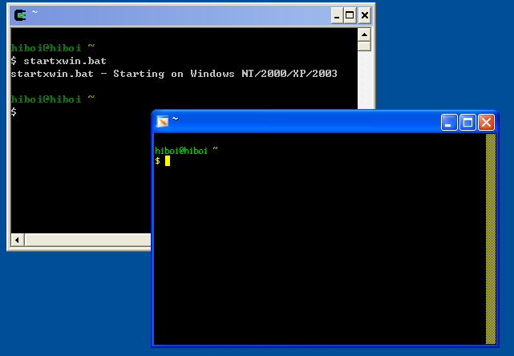
NS2的使用
使用“startxwin.bat”命令进入X11界面

Slide 17
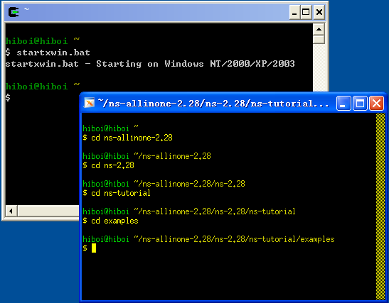
NS2的使用
进入程序目录

Slide 18
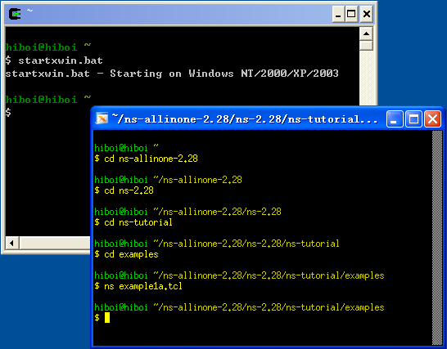
NS2的使用
使用ns **.tcl命令执行

Slide 19
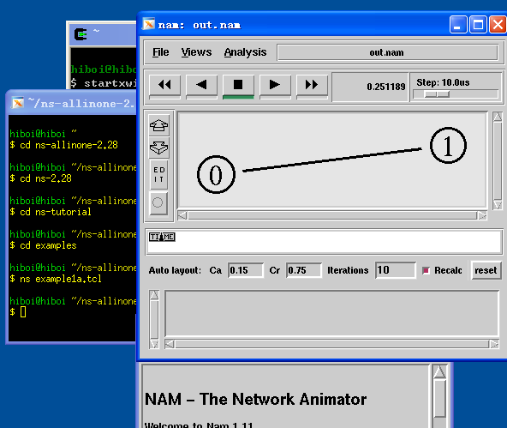
NS2的使用

Slide 20
NS2的使用
需要修改一下文件
1. ns-packet.tcl (ns-allinone-2.30\ns-2.30\tcl\lib)
2. packet.h (ns-allinone-2.30\ns-2.30\common)
3 ns-lib.tcl (ns-allinone-2.30\ns-2.30\tcl\lib)

Slide 21
NS2的使用
1. 修改ns-packet.tcl(ns-2.30/tcl/lib)
  foreach prot {
  # add by hiboi
  MFlood
  ……
  }

Slide 22
NS2的使用
2.修改 packet.h（一共修改两处ns-2.30/common）
  enum packet_t {
  // insert new packet types here
  //add by hiboi
  PT_MFLOOD, //Trace用到
  PT_NTYPE // This MUST be the LAST one
  }
  class p_info {
  public:
  p_info() {
  //add by hiboi
  name_[PT_MFLOOD]= “MFlood”; //与前面对应
  name_[PT_NTYPE]= "undefined";
  }

Slide 23
NS2的使用
如果是路由协议如（AODV）
还需要修改ns-lib.tcl
Simulator instproc create-wireless-node args {
  MFlood {
  set ragent [$self create-mflood-agent $node]
  }
  …}
  Simulator instproc create-mflood-agent { node } {
  set ragent [new Agent/MFlood [$node id]]
  $node set ragent_ $ragent
  return $ragent
  }

Slide 24
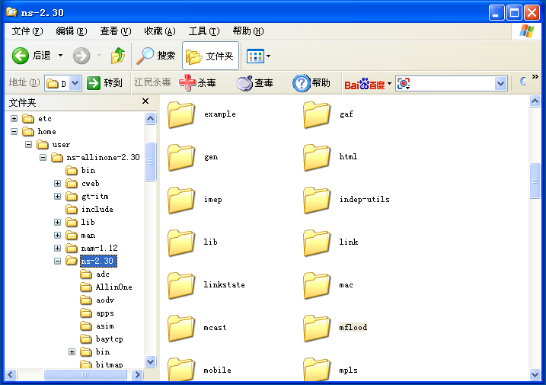
NS2的使用
前面的过程是将代码添加到NS2里面，但尚未编译，只有经过编译才能使用。
一般我们将我们所有的C++代码放在一个文件夹内，如mflood,然后放在ns-2.30/之下

Slide 25
NS2的使用
修改Makefile(无任何后缀的)
添加如下代码，将mflood编译进NS2
OBJ_CC = \
# add by hiboi
mflood/mflood.o mflood/mflood-seqtable.o\

Slide 26
NS2的使用
从cygwin进入ns-2.30目录下
执行
  make clean # 删除所有的*.o文件
  make depend
  make # 重新编译ns
  如果没有错误，则可以编写场景测试
  对于NS中已有的代码修改
不需要修改makefile,只需要 make

Slide 27
常用工具以及结果分析
看代码
  推荐sourceinsight
画图,gnuplot
命令格式% gnuplot delay.plot
分析trace文件
  使用gawk
  命令格式
  gawk –f delay.awk output.tr

